Slide 1
EUROPA.-LA VUELTA AL MUNDO EN 885 JARDINES.-FRANCIA.-PARIS.-D
Selección de textos y fotografías por
JOSE ELIAS BONELLS

Slide 2
Viaduc des Arts.-Paris
El Viaduc des Arts se plantó como zona verde del distrito XIIº de París , en Francia .
Situado en la ruta de una antigua línea de ferrocarril, que se extiende desde la Plaza de la Bastilla en la carretera de circunvalación de París
El paseo se plantaron a lo largo de un espacio verde que recorre la antigua línea de ferrocarril de la línea de Vincennes .

Slide 3
Comenzando en la Opera Bastille en las primeras Viaducto de las Artes , tomó una franja de tierra de hasta 4,7 km de longitud carretera de circunvalación en la puerta de Montempoivre (precisamente en la intersección de Boulevard Carnot , de la Avenida Emilio Laurent y Rue Edouard Lartet- al que se accede por una escalera de caracol es moderna, o por una pendiente suave).
De la Bastilla, la primera caminata sigue una ruta al sur por el Viaducto de las Artes , a unos diez metros por encima de la Daumesnil .

Slide 4
En la calle Montgallet y el distrito 12 ^{del Ayuntamiento de,} cruza el jardín de Reuilly por BZ/12 puerta de entrada y luego desciende al nivel de la calle, y luego continúa como un correo electrónico en la avenida de Vivaldi .
Después de esto, gira hacia el este y el siguiente de la trinchera del antiguo ferrocarril debajo de la calle y los edificios circundantes en el túnel de dos veces.
En la Rue du Sahel , la trama se divide: una ruta continuó hacia el este hacia la carretera de circunvalación y la puerta de Montempoivre continua hacia el sur por la conexión del antiguo ferrocarril de la línea de el anillo interior de plaza de Charles Péguy .

Slide 5
Además del jardín y la plaza de Reuilly Charles Péguy, el paseo se planta también se decoró el jardín de la estación de Reuilly y Malot Hector Quarre .
En sí, el paseo plantado cubre 3,7 hectáreas , con los jardines adyacentes, espacios verdes todas las cubiertas de 6,5 hectáreas .
Si hay otros ejemplos de líneas de ferrocarril en desuso convertidos en un parque o un paseo, plantado el paseo marítimo es el primer espacio verde construido en lo alto de un viaducto en Nueva York también convertido una parte de la High Line Park en un parque inaugurado en 2009, inspirado en el Paseo de París plantado.

Slide 6
Transformaciones similares se planean en diferentes ciudades ( San Luis , Filadelfia , la ciudad de Jersey , Chicago , Rotterdam ...)
El paseo se planto en 1988 por el arquitecto paisajista Vergely Jacques y arquitecto Philippe Mathieux y se inauguró en 1993.
Los arcos de las Artes del viaducto se han rehabilitado en 1989.
En el camino, la plaza-Charles Péguy se inauguró en 1989 , el jardín de Reuilly se ha diseñado entre 1992 y 1998 , el jardín de la estación de Reuilly se puso en marcha en 1995 .

Slide 7
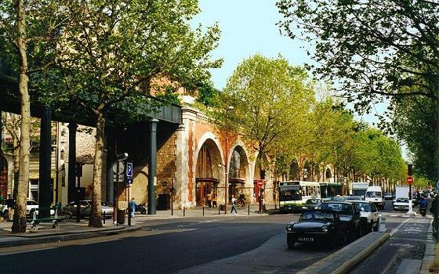
Notes:
Viaduc des Arts.-Paris

Slide 8
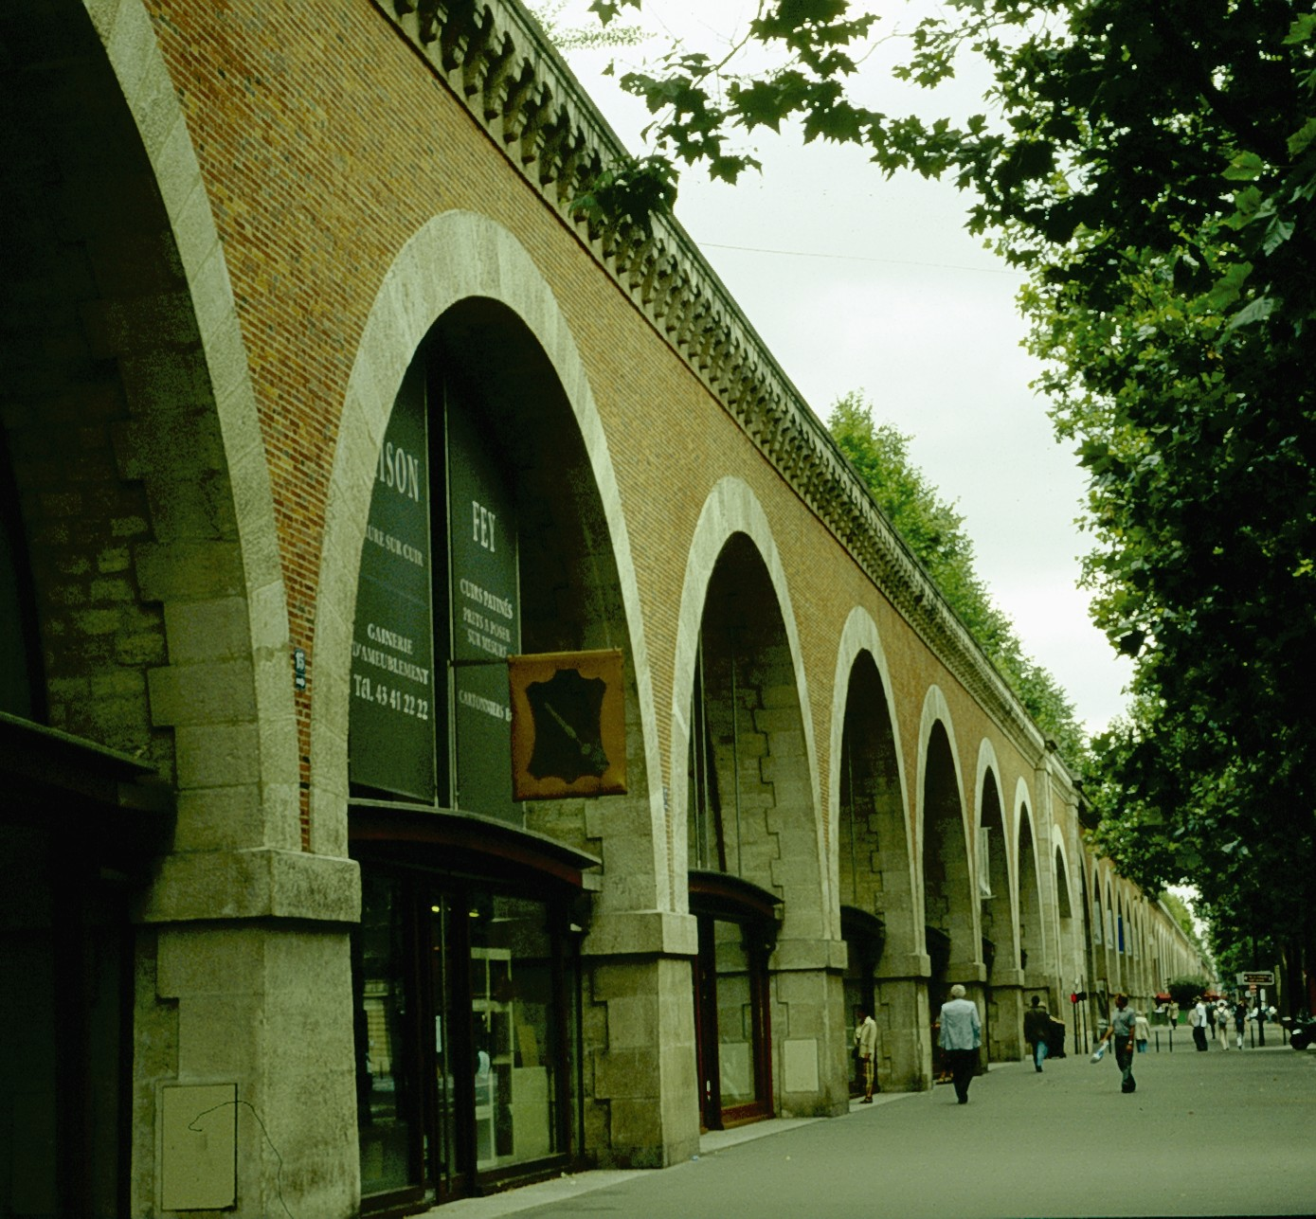
Notes:
Viaduc des Arts.-Paris

Slide 9
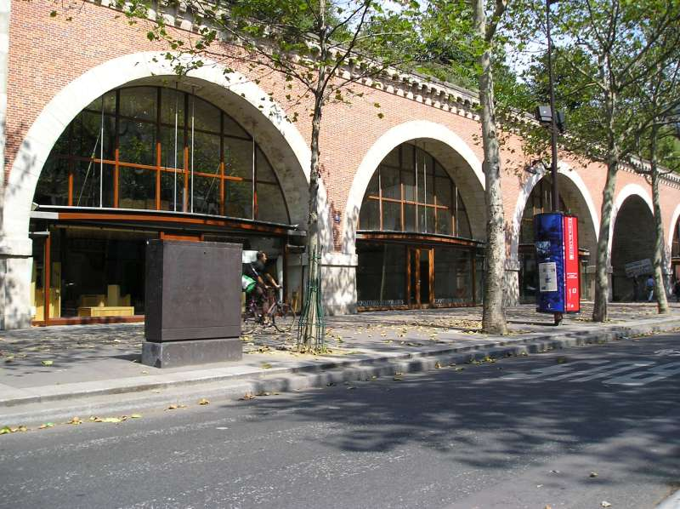

Slide 11
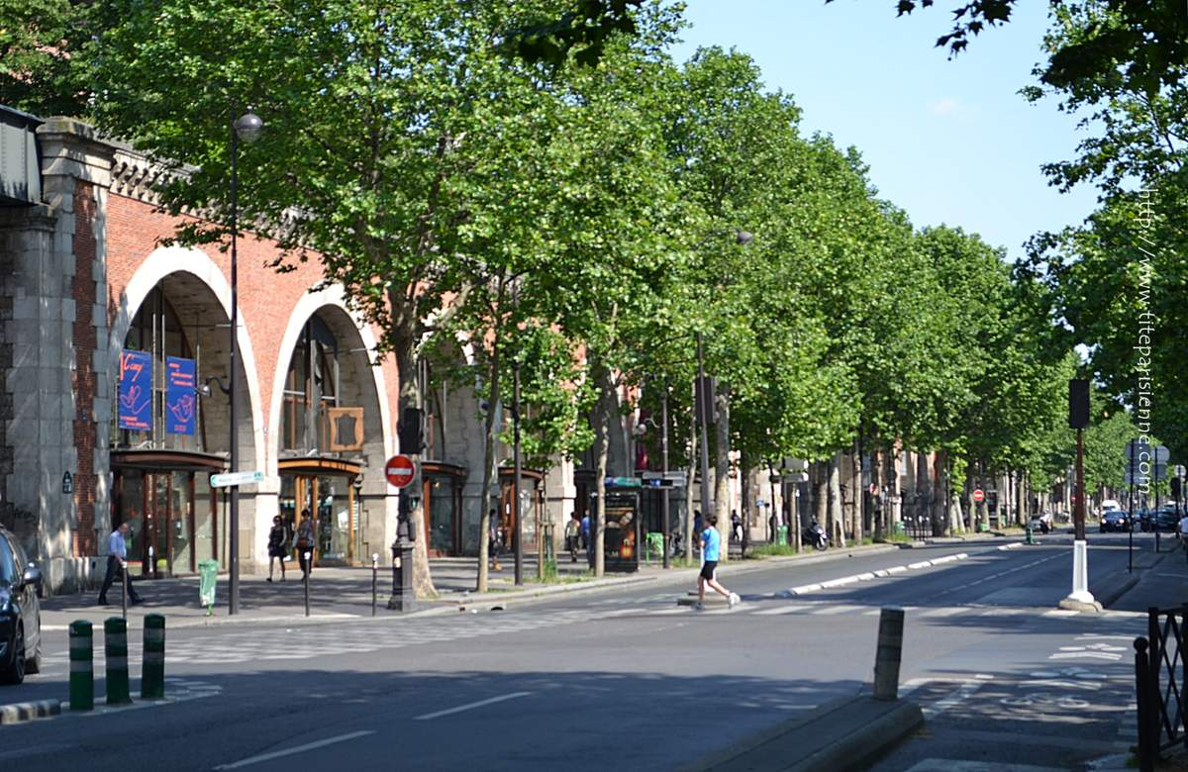
Notes:
Viaduc des Arts.-Paris

Slide 12
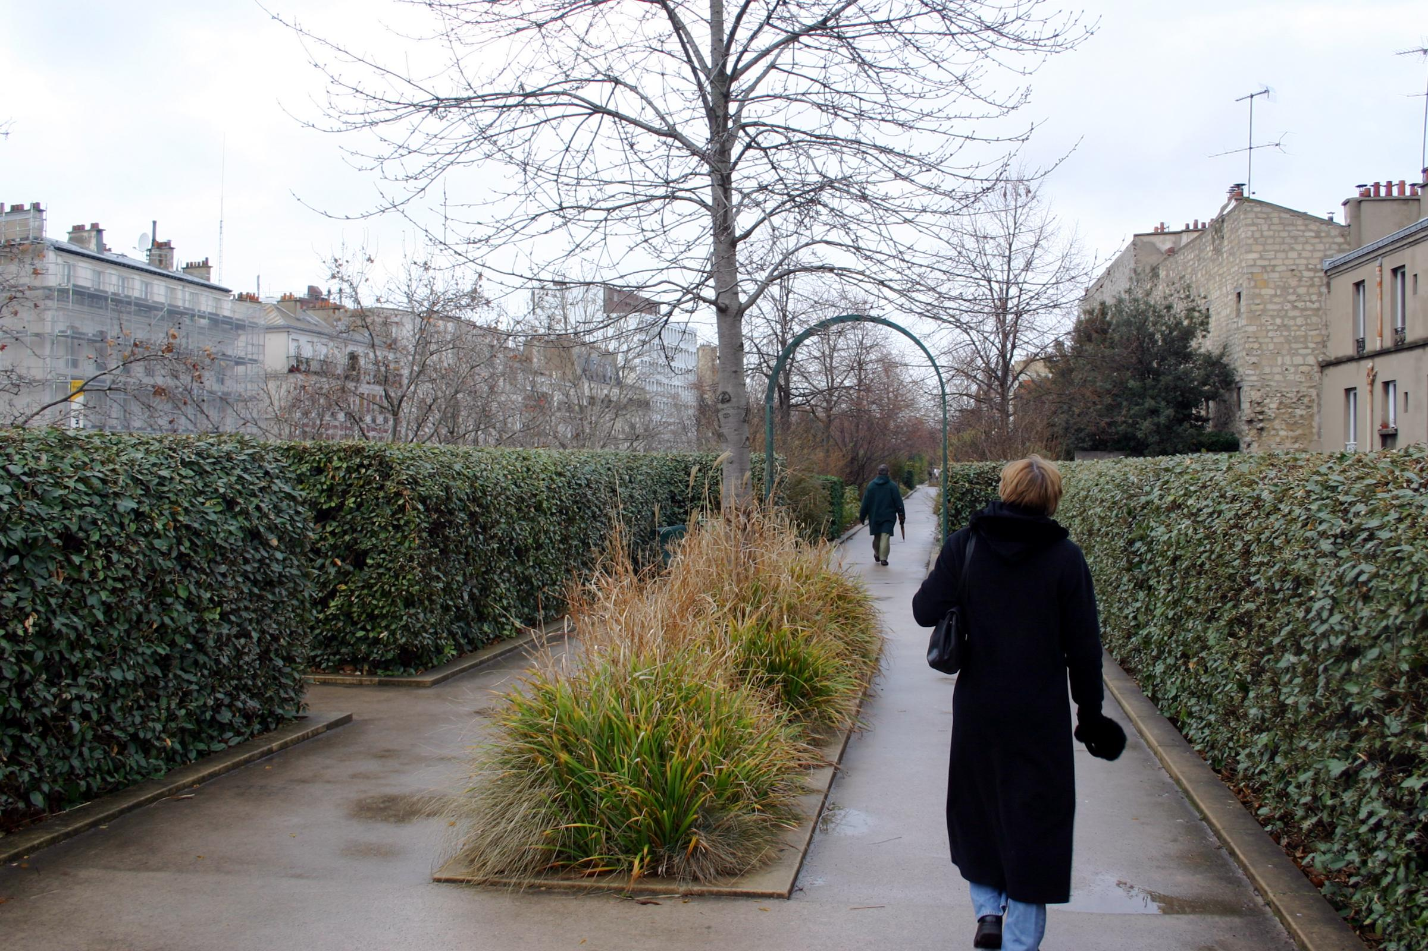
Notes:
Viaduc des Arts.-Paris

Slide 13
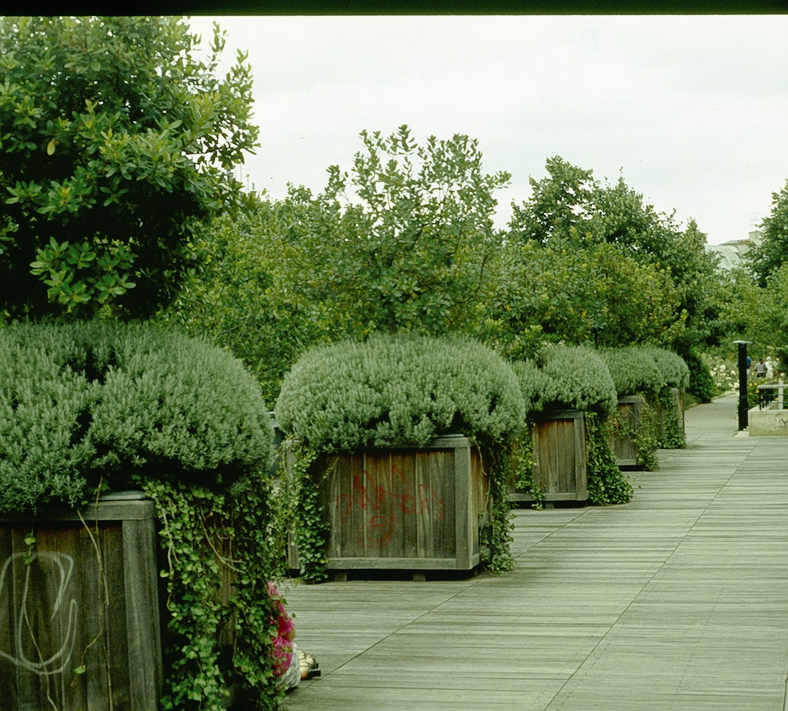
Notes:
Viaduc des Arts.-Paris

Slide 14
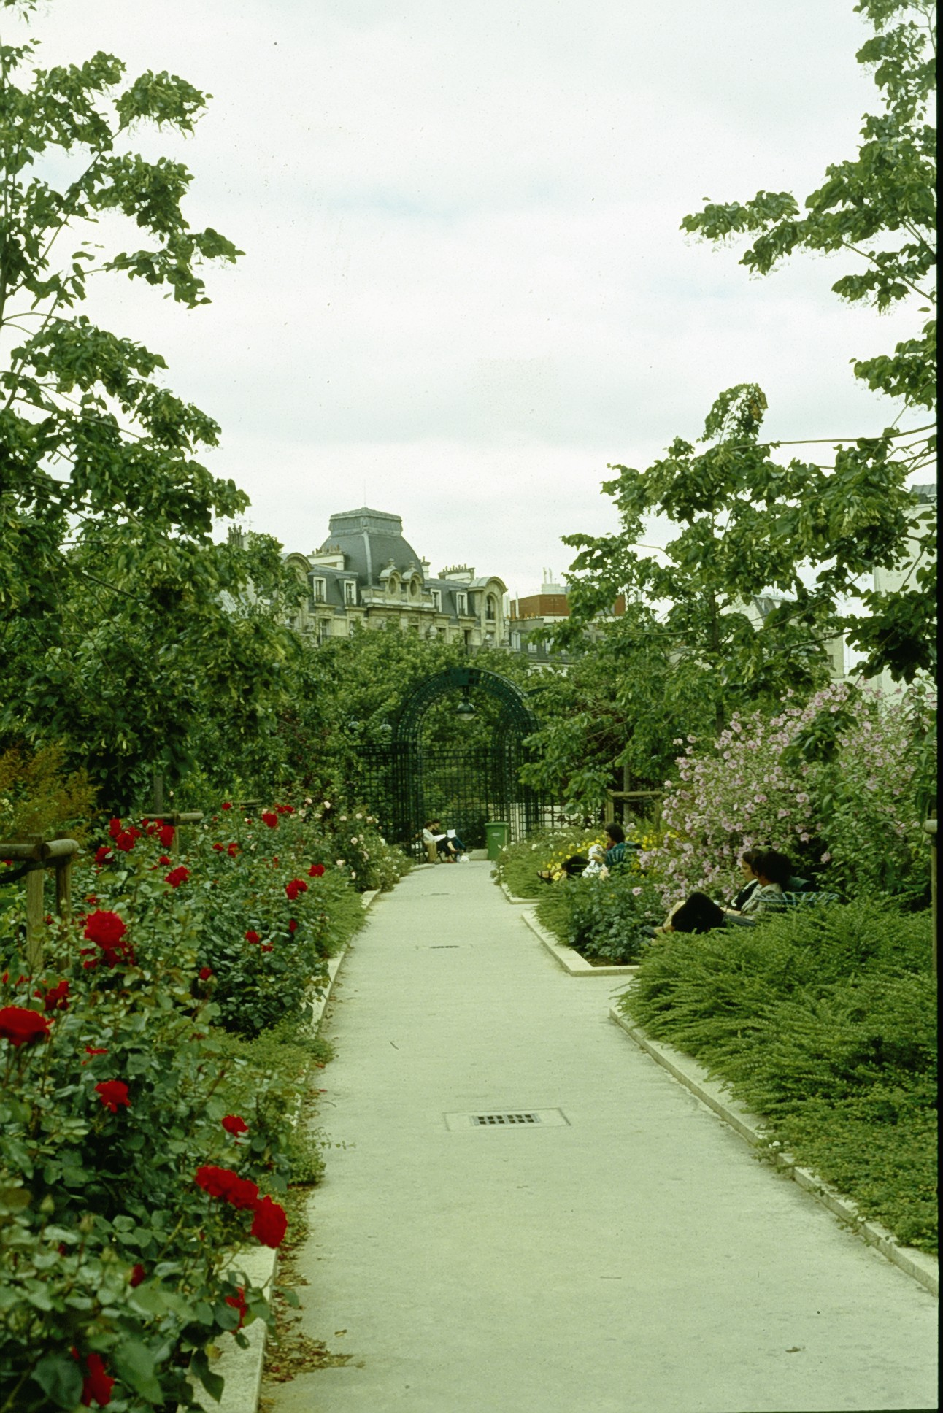
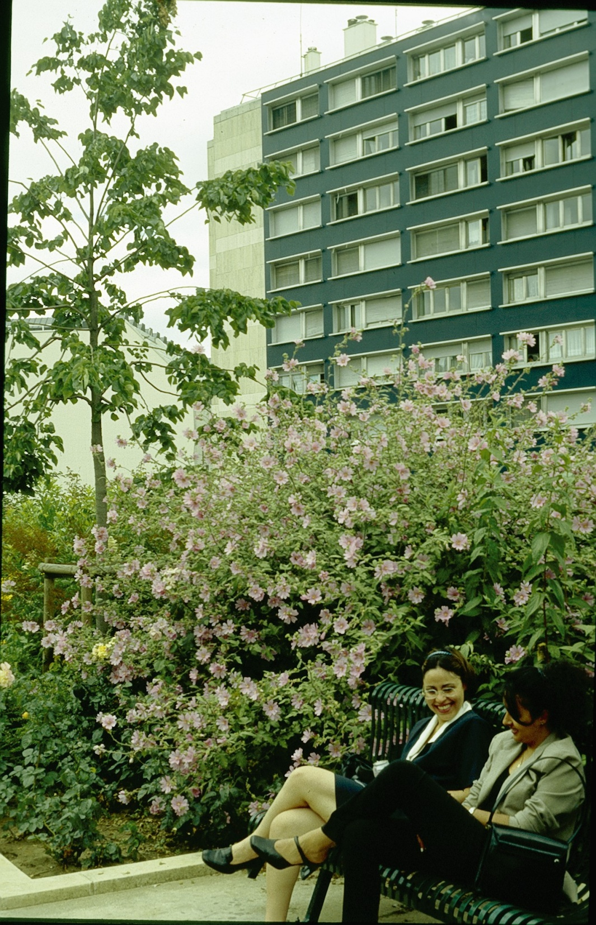
Notes:
Viaduc des Arts.-Paris

Slide 15
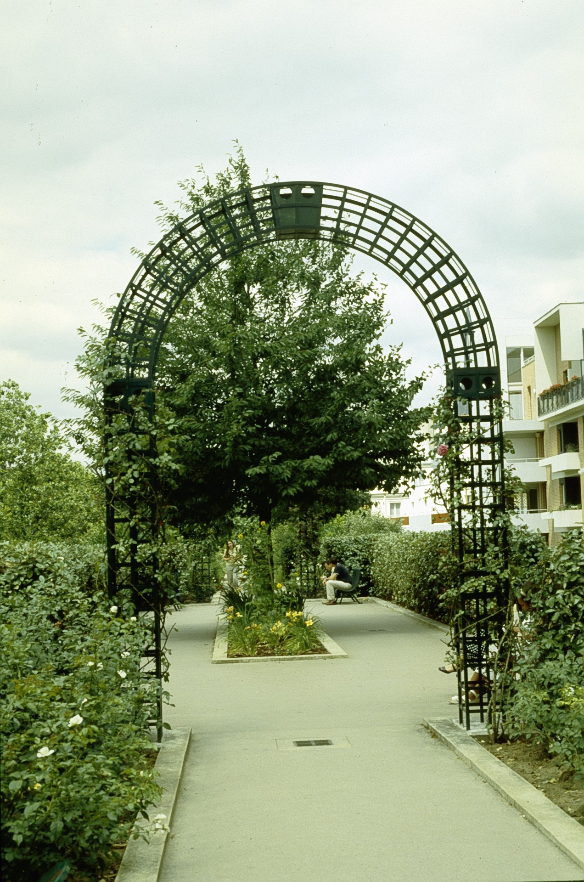
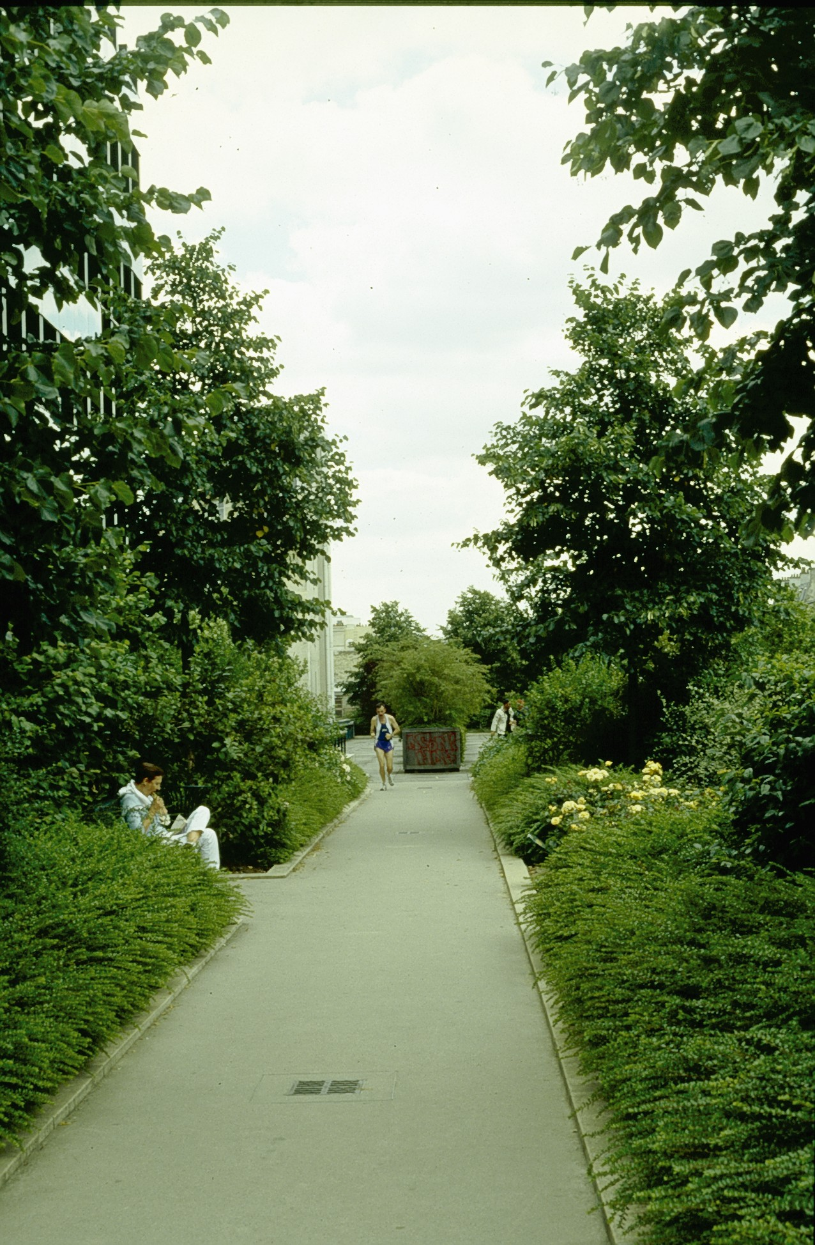
Notes:
Viaduc des Arts.-Paris

Slide 16
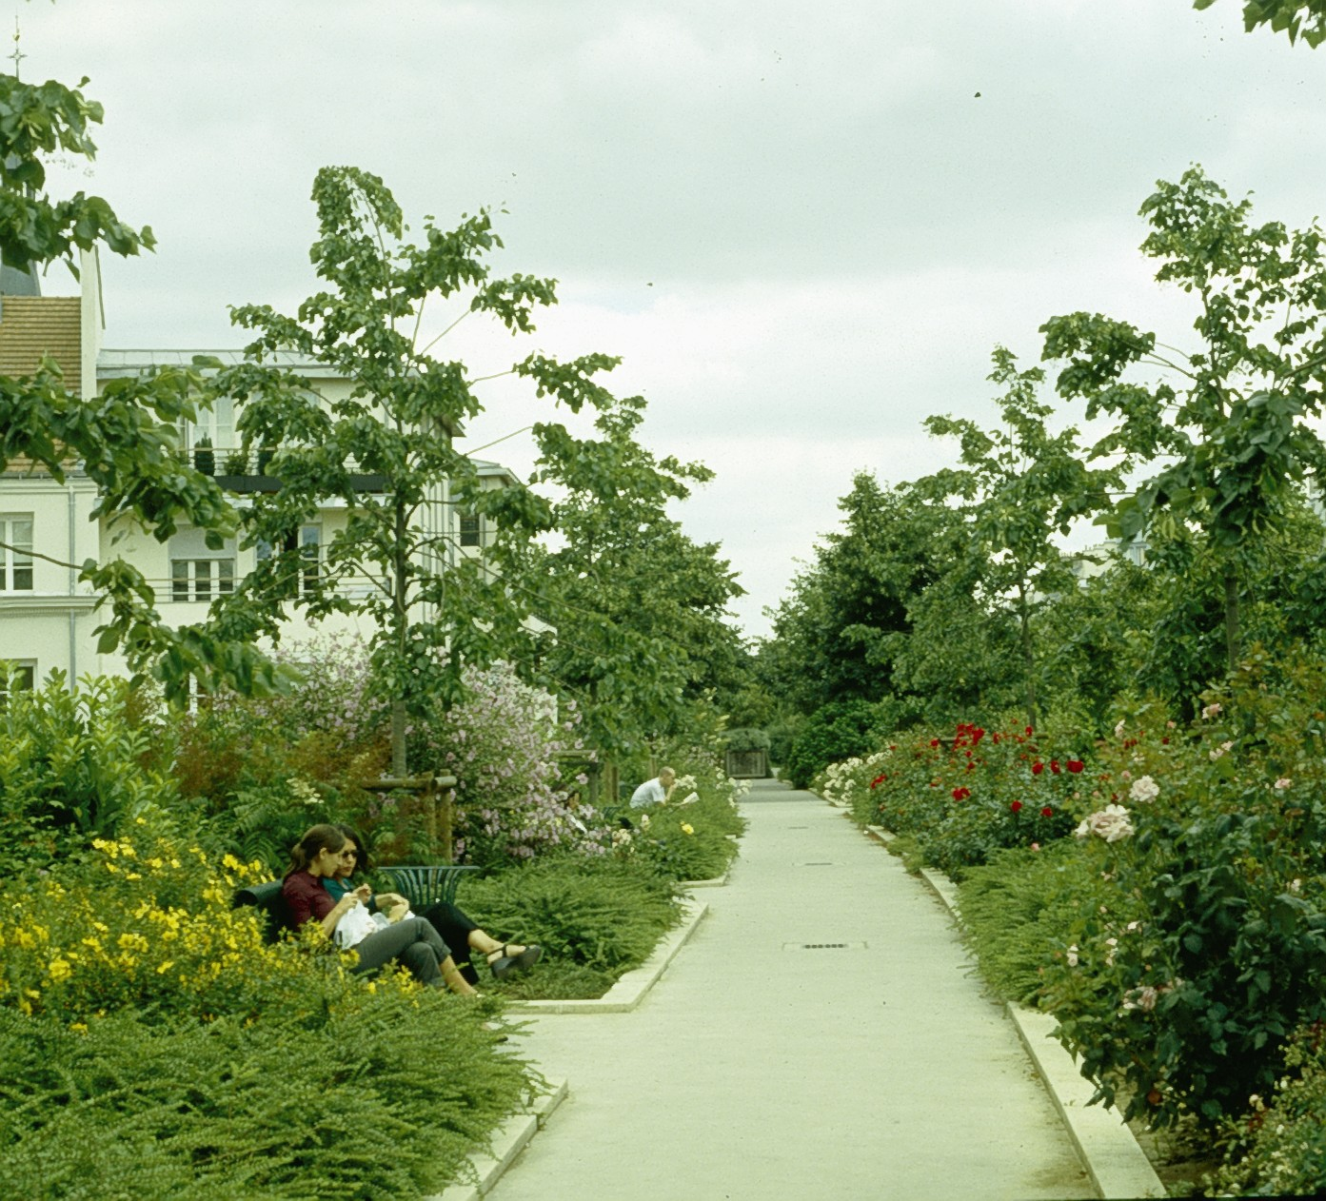
Notes:
Viaduc des Arts.-Paris

Slide 17
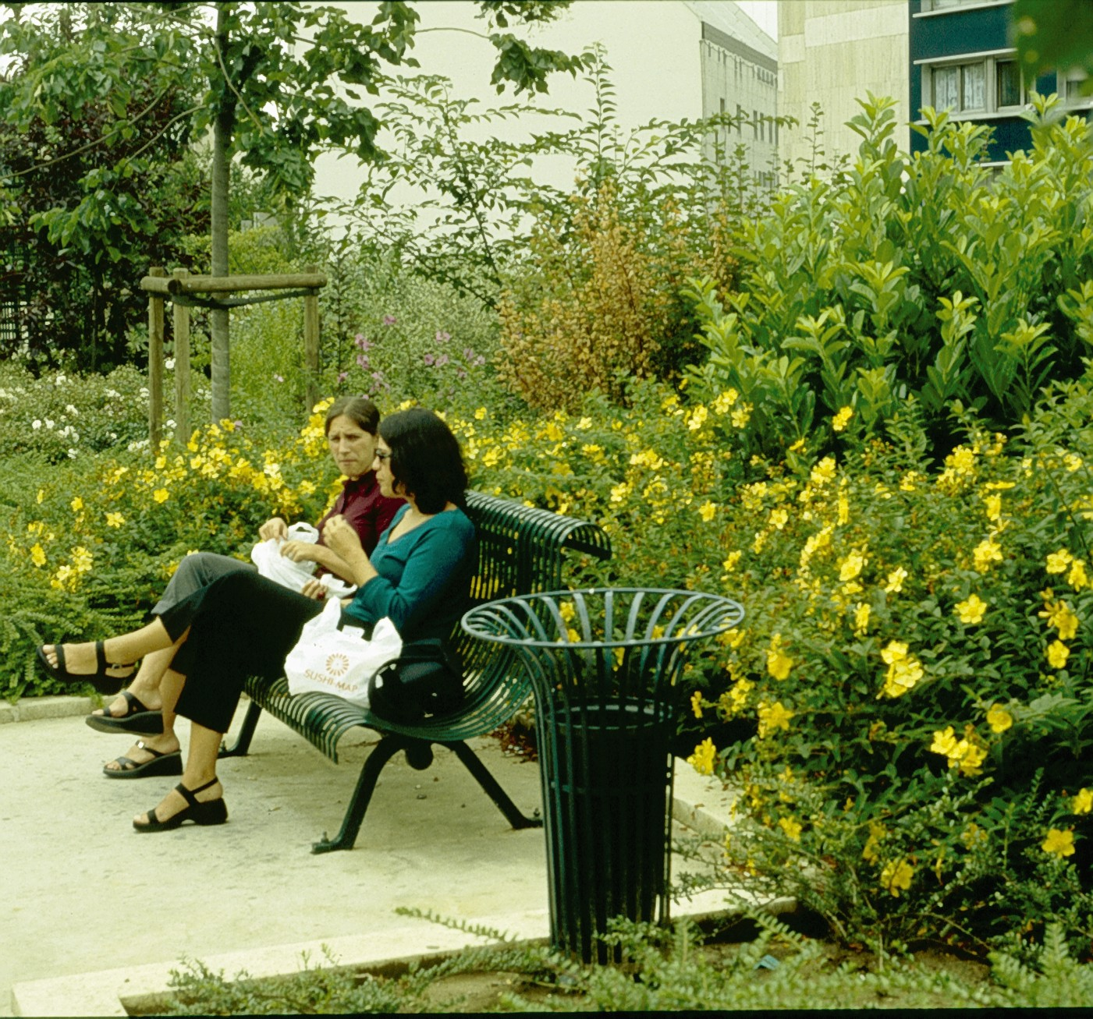
Notes:
Viaduc des Arts.-Paris

Slide 18
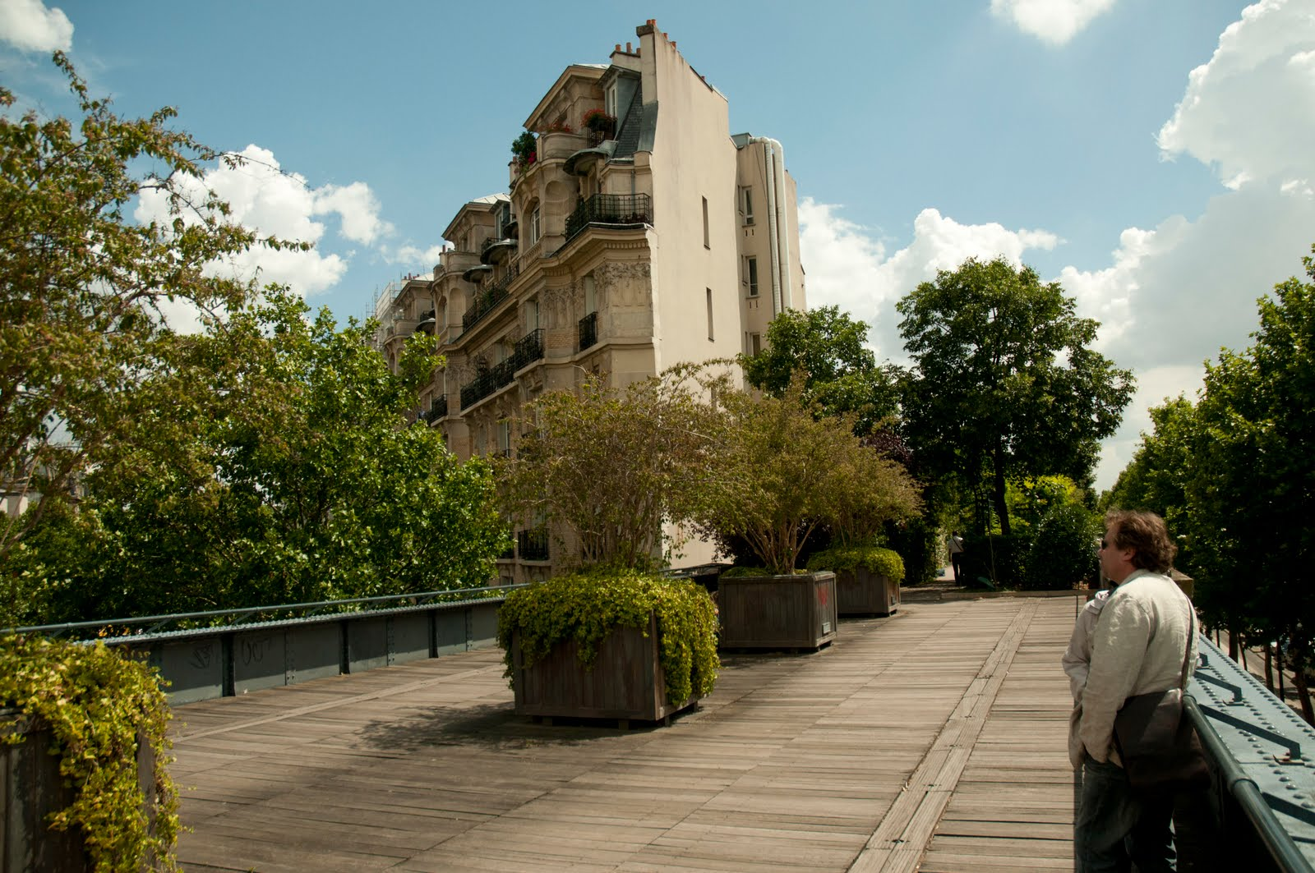
Notes:
Viaduc des Arts.-Paris

Slide 19
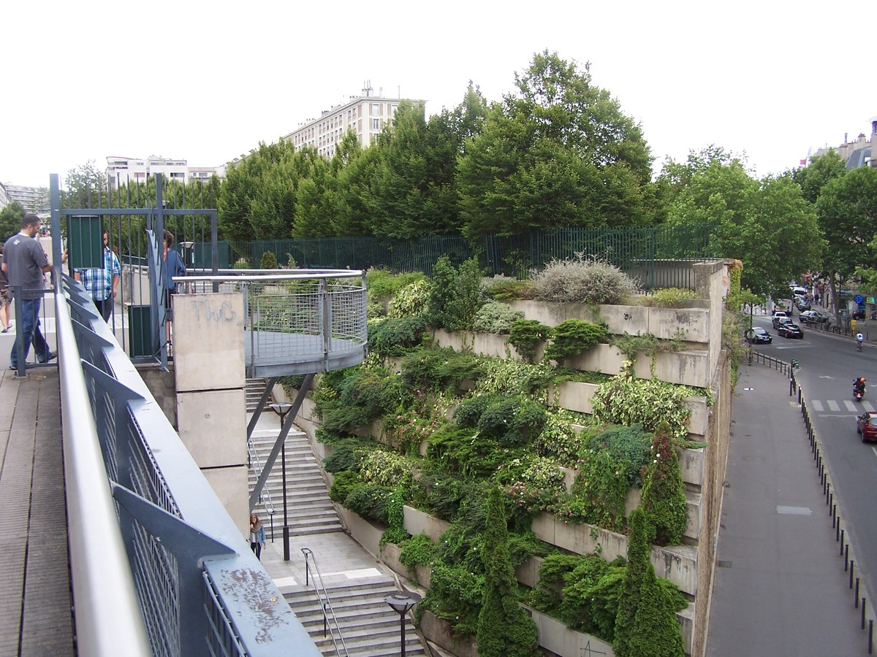
Notes:
Viaduc des Arts.-Paris

Slide 20
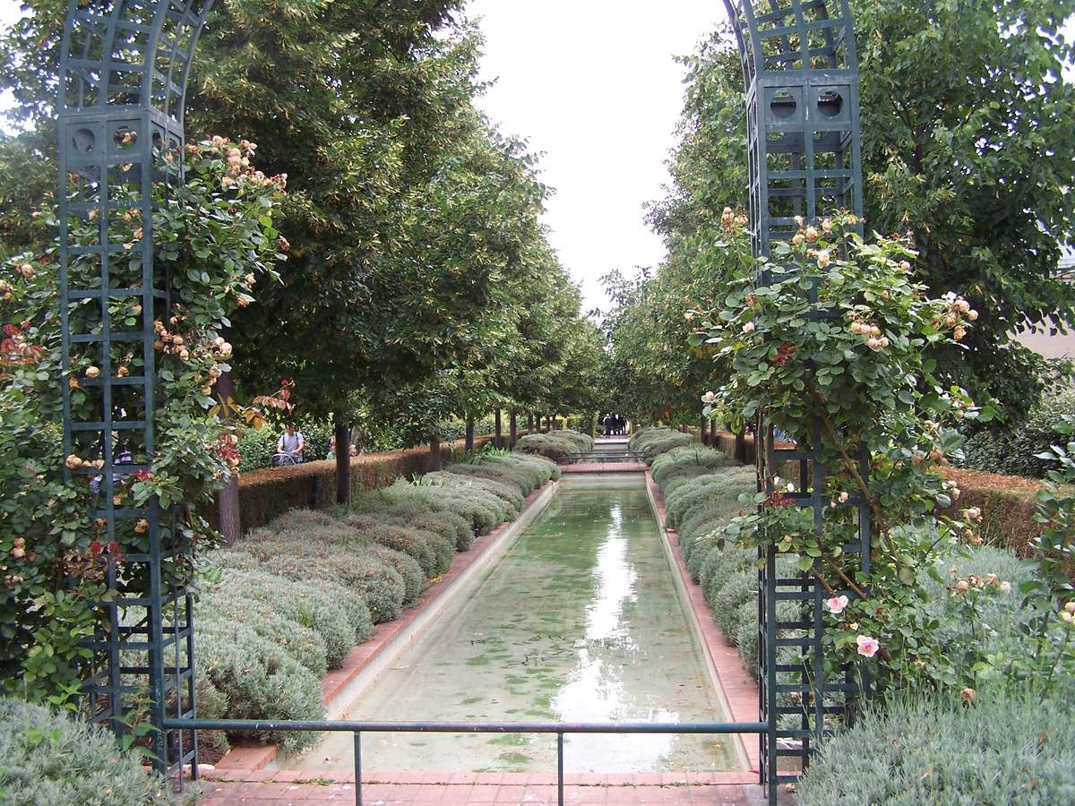
Notes:
Viaduc des Arts.-Paris

Slide 21
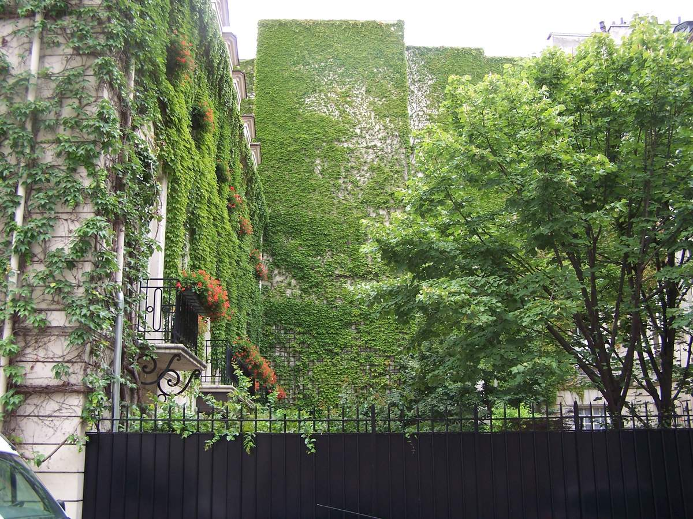
Notes:
Viaduc des Arts.-Paris

Slide 22
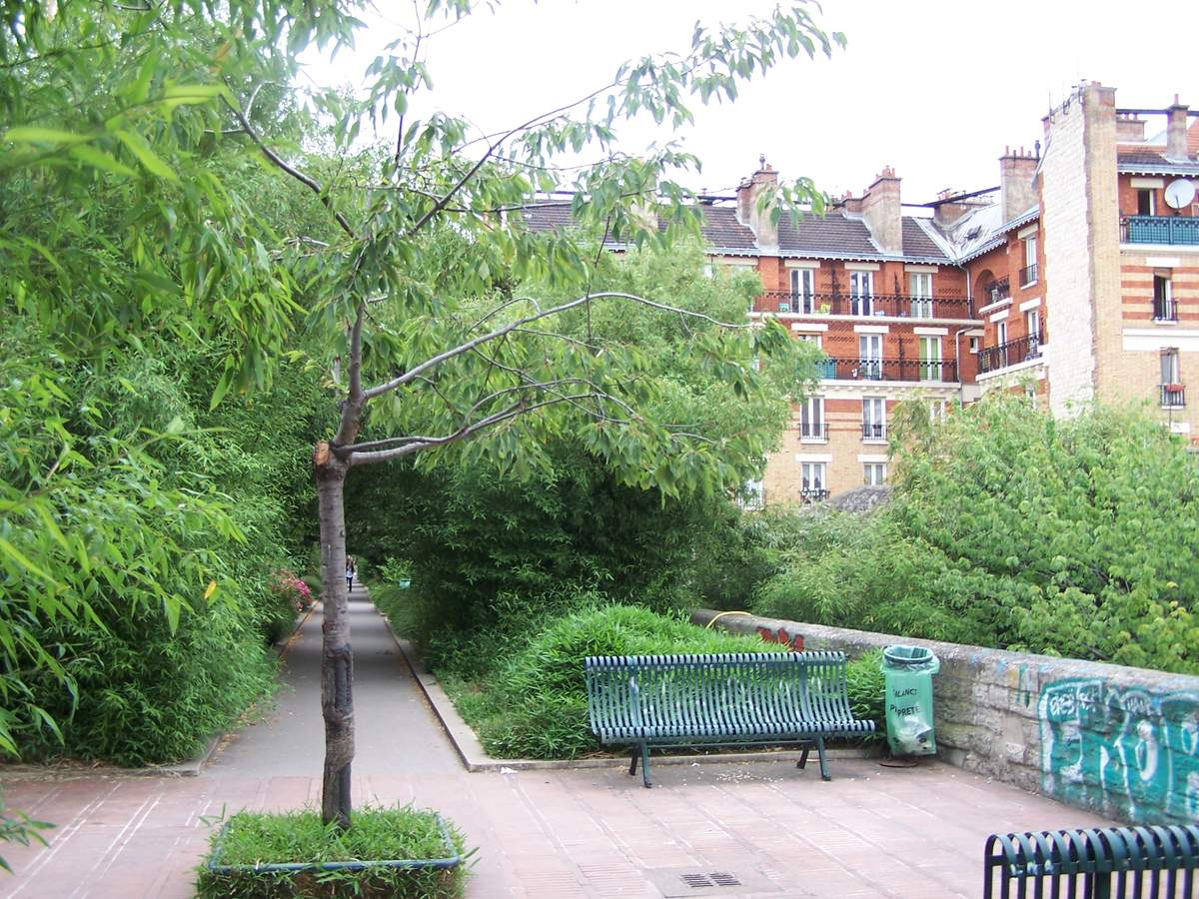
Notes:
Viaduc des Arts.-Paris

Slide 23
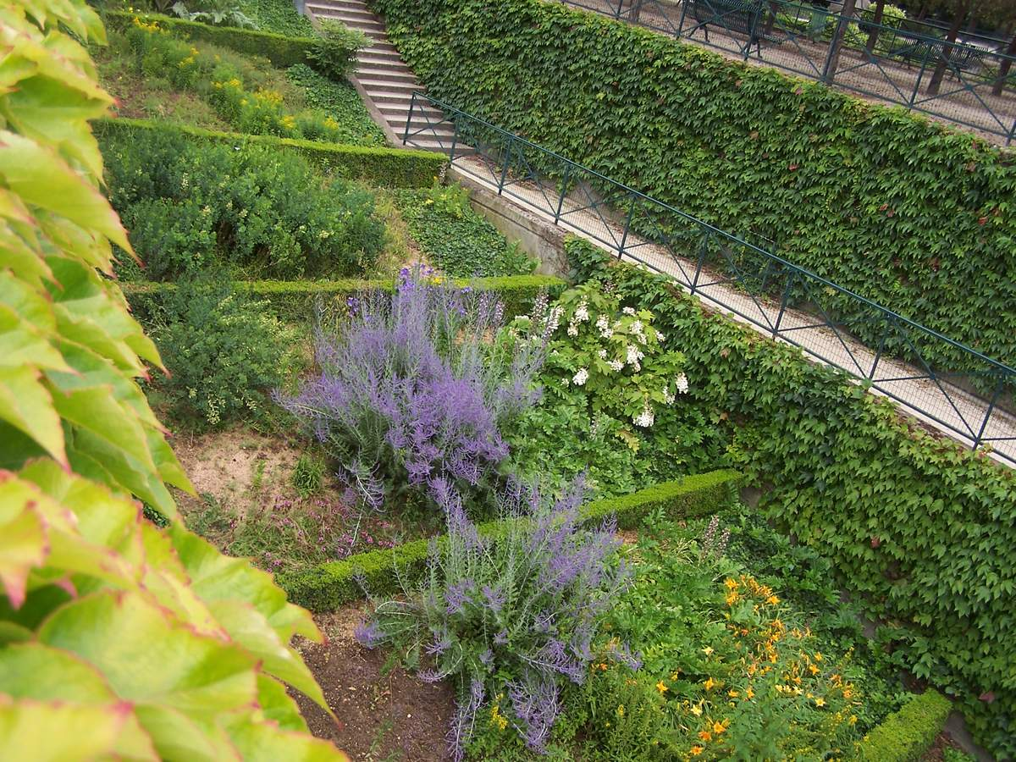
Notes:
Viaduc des Arts.-Paris

Slide 24
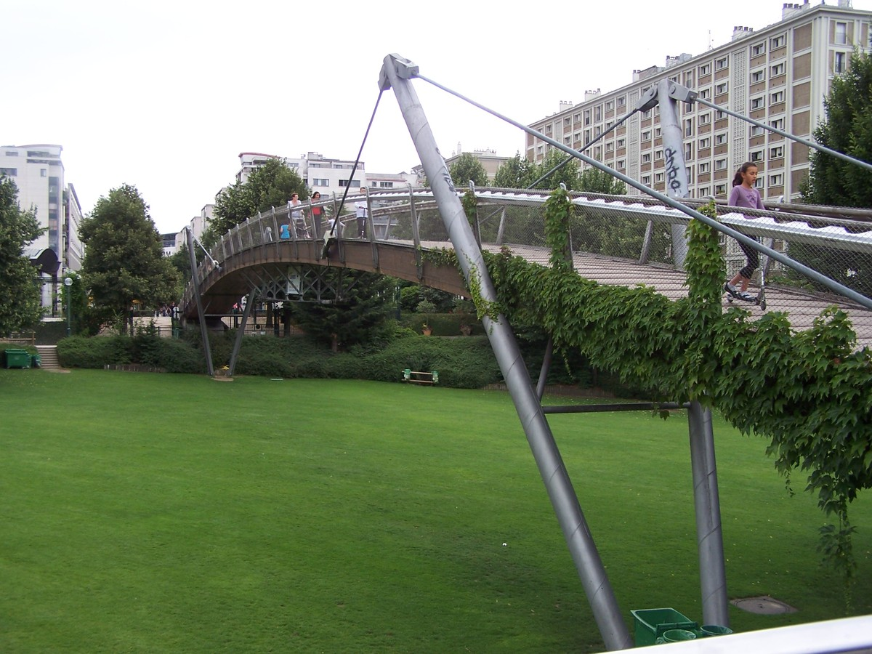
Notes:
Viaduc des Arts.-Paris

Slide 25
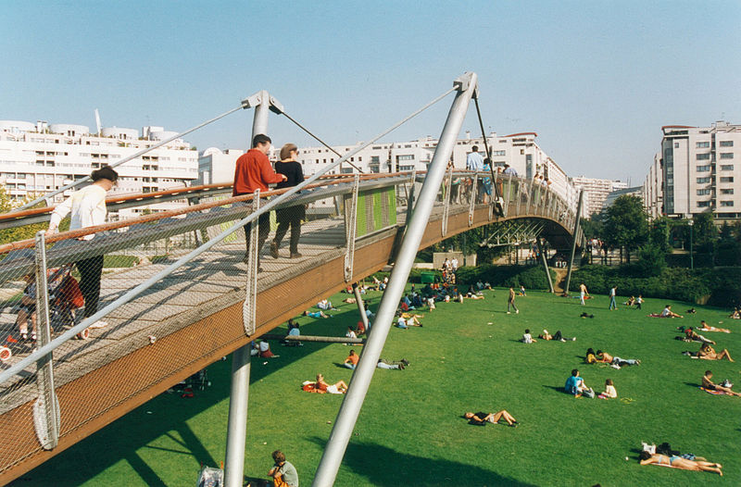

Slide 26
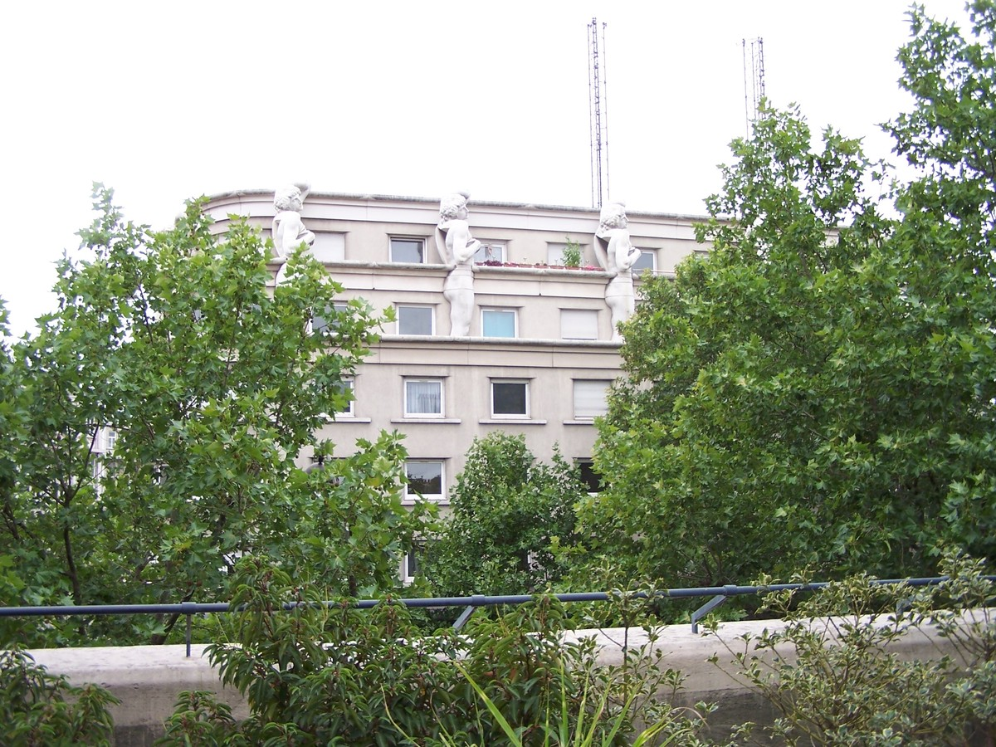
Notes:
Viaduc des Arts.-Paris

Slide 27
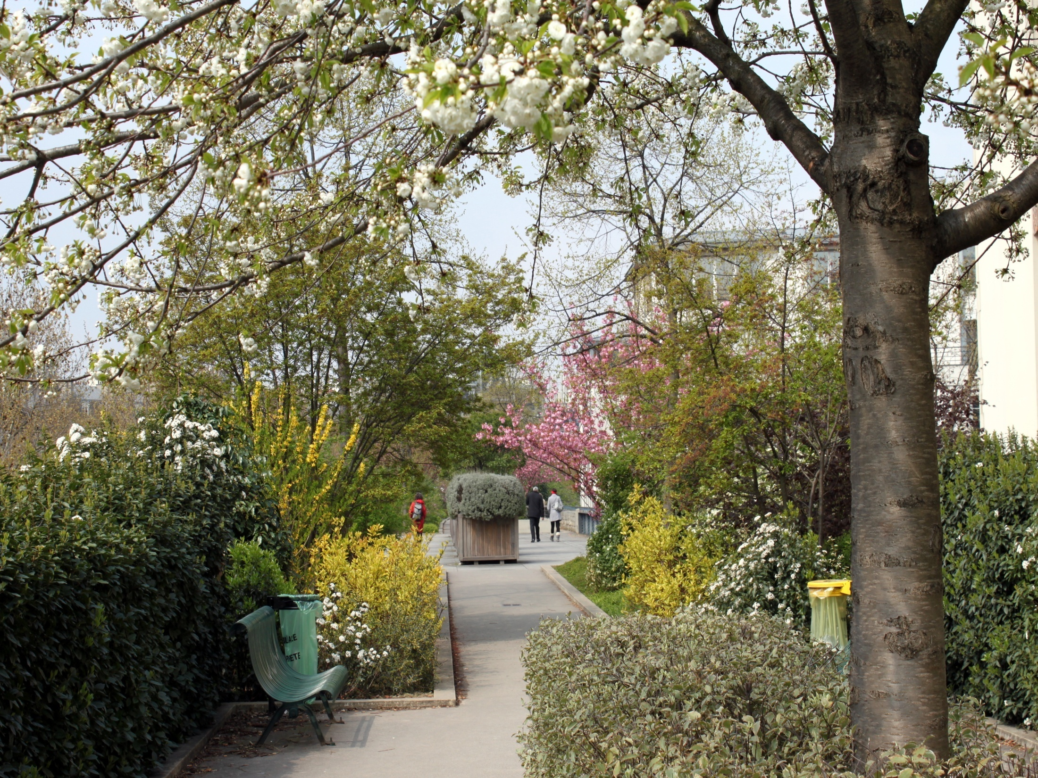

Slide 28
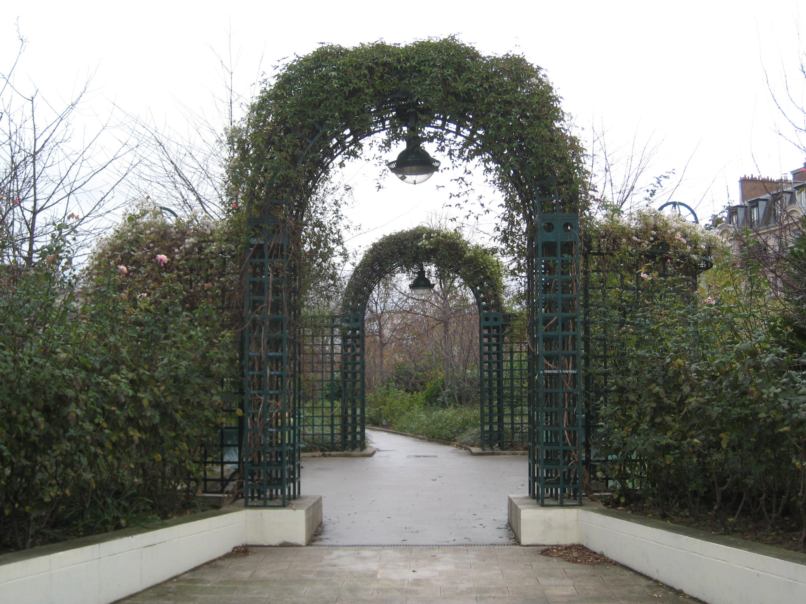
Notes:
Viaduc des Arts.-Paris

Slide 29
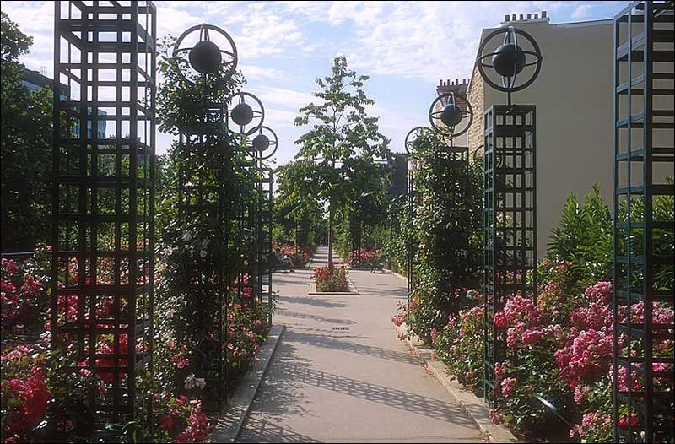
Notes:
Viaduc des Arts.-Paris

Slide 30
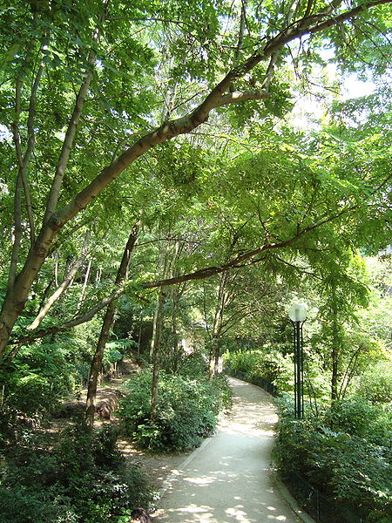
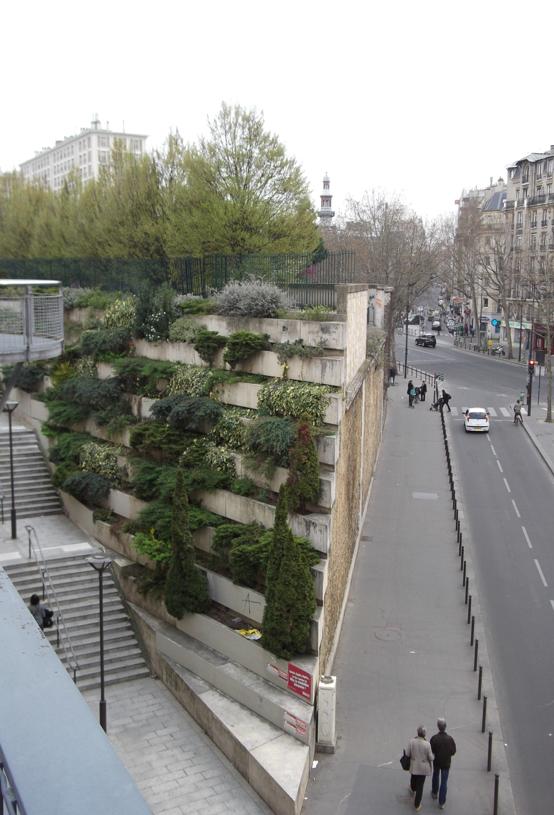
Notes:
Viaduc des Arts.-Paris

Slide 31
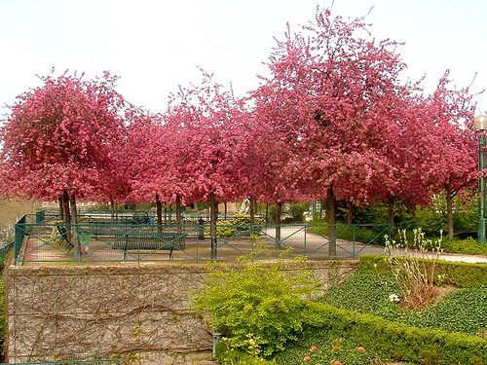
Notes:
Viaduc des Arts.-Paris

Slide 32
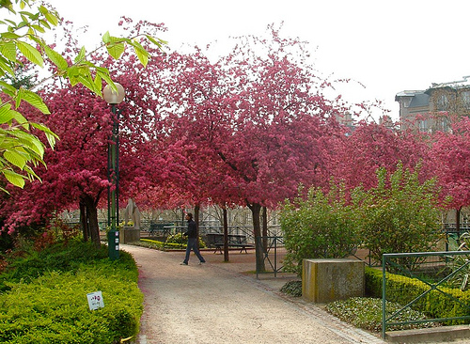
Notes:
Viaduc des Arts.-Paris

Slide 33
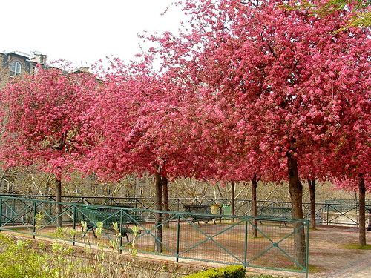

Slide 34
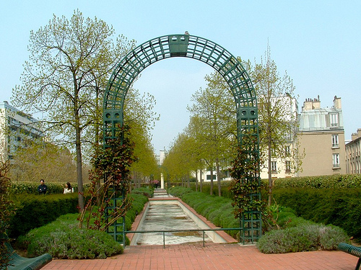
Notes:
Viaduc des Arts.-Paris

Slide 35
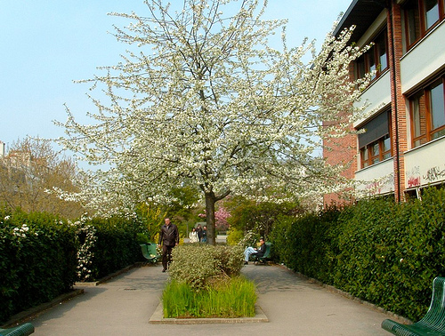

Slide 36
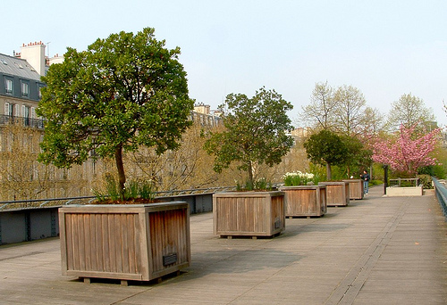

Slide 37
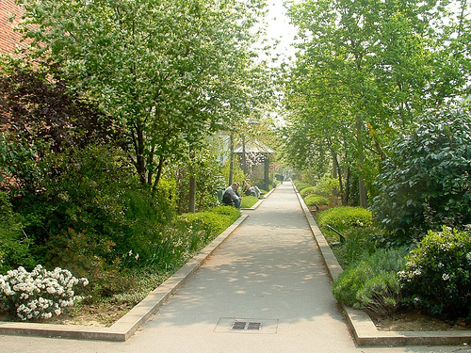

Slide 38
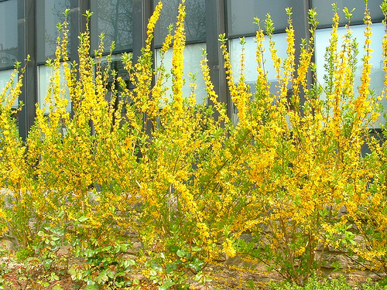

Slide 39
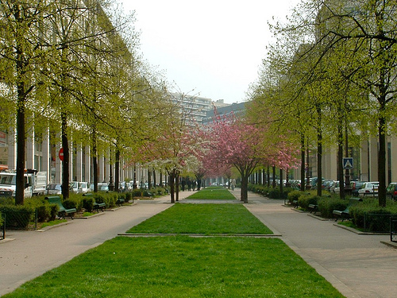

Slide 40
Jardins de Reuilly
El jardín es un espacio verde de Reuilly el distrito XIIº de París , en Francia.
El jardín está situado en la intersección de la Daumesnil y la rue de Charenton , justo enfrente del ayuntamiento del distrito XIIº de París , en la desembocadura de la calle Montgallet
El Daumesnil bordeando el sur y la calle de Charenton en el suroeste.
Al oeste y al norte, el jardín está rodeado por Jacques-Hillairet , al este por la calle Albinoni .

Slide 41
El jardín de Reuilly es uno de los cuatro parques que están vinculados por el corredor plantado (con la Plaza Hector Malot , el jardín de la estación de Reuilly y la plaza de Charles Péguy ).
Se situa cerca del corredor plantado entre la parte aérea diseñada por encima de Viaducto de las Artes , al oeste, y el parte establecida en el este.
Con 15.200 metros cuadrados, el jardín de Reuilly es el mayor espacio verde en el distrito XIIº de París, después del Bois de Vincennes y el Parc de Bercy .

Slide 42
La mayor parte del jardín está formado por suaves pendientes de césped un amplio semicírculo, alrededor de 4200 m² que hay varios pequeños jardines temáticos.
La pradera de césped la cruza una pasarela por la puerta de entrada de Reuilly , que permite cruzarla.
El jardín contiene varias estatuas: Amazonas de George Chauvel , La Danza de Charles Malfray , un desnudo femenino por el Naoum Aronson y un segundo desnudo femenino de Raymond Delamarre también el nombre de los pueblos oprimidos.

Slide 43
La pradera de césped la cruza una pasarela por la puerta de entrada de Reuilly , que permite cruzarla.
El jardín contiene varias estatuas: Amazonas de George Chauvel , La Danza de Charles Malfray , un desnudo femenino por el Naoum Aronson y un segundo desnudo femenino de Raymond Delamarre también el nombre de los pueblos oprimido
Desde septiembre de 2010, el jardín también cuenta con una fuente de Reuilly.
[El jardín fue terminado en 1995 en el viejo espacio de la estación de Reuilly , ubicado en el distrito de Reuilly, mientras que en proceso de reestructuración en los últimos diez años, incluyeron la rehabilitación de la Viaducto de las Artes. .

Slide 44
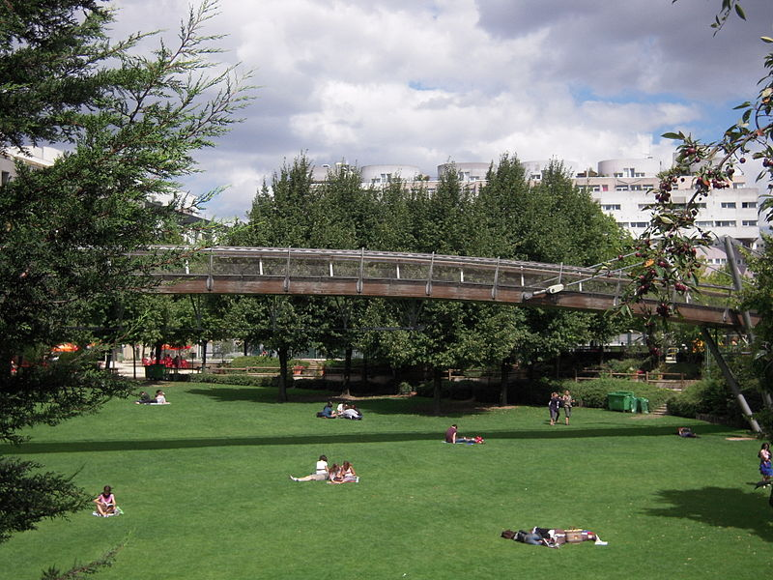
Notes:
Jardins de Reuilly

Slide 45
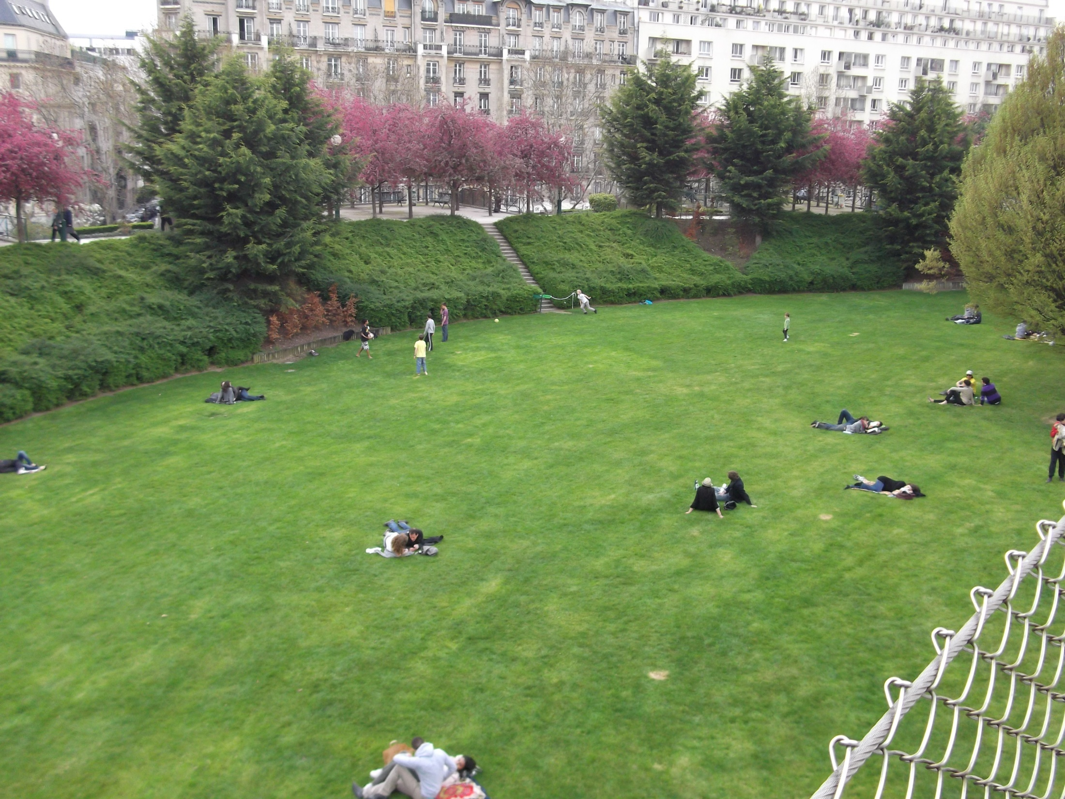
Notes:
Jardins de Reuilly

Slide 46
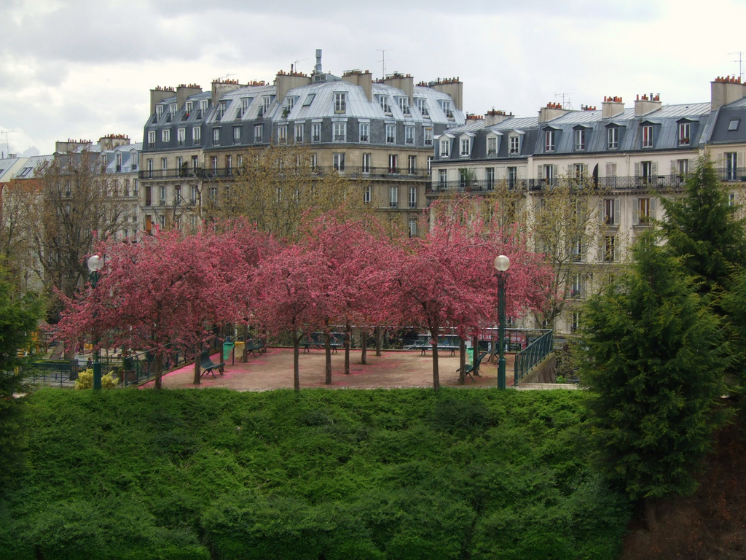
Notes:
Jardins de Reuilly

Slide 47
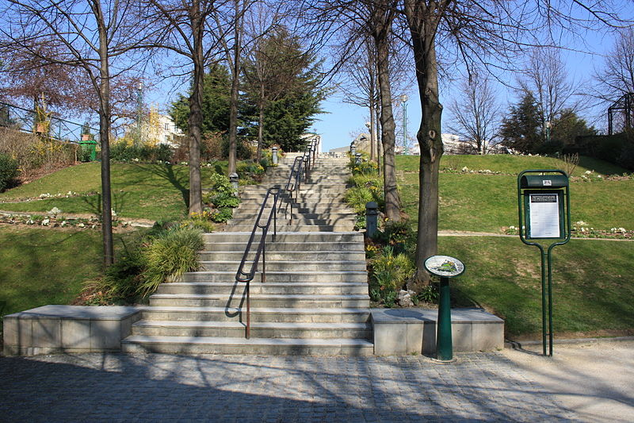
Notes:
Jardins de Reuilly

Slide 48
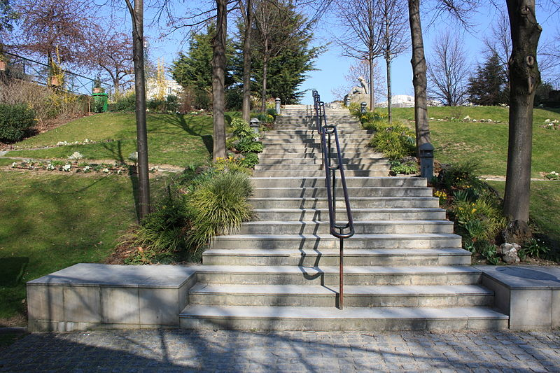
Notes:
Jardins de Reuilly

Slide 49
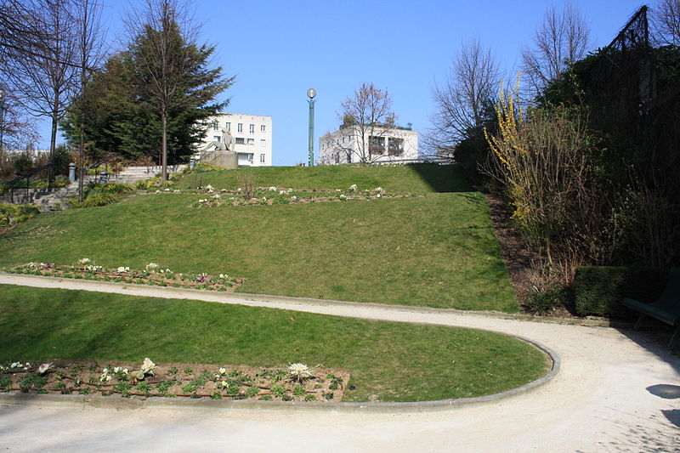
Notes:
Jardins de Reuilly

Slide 50
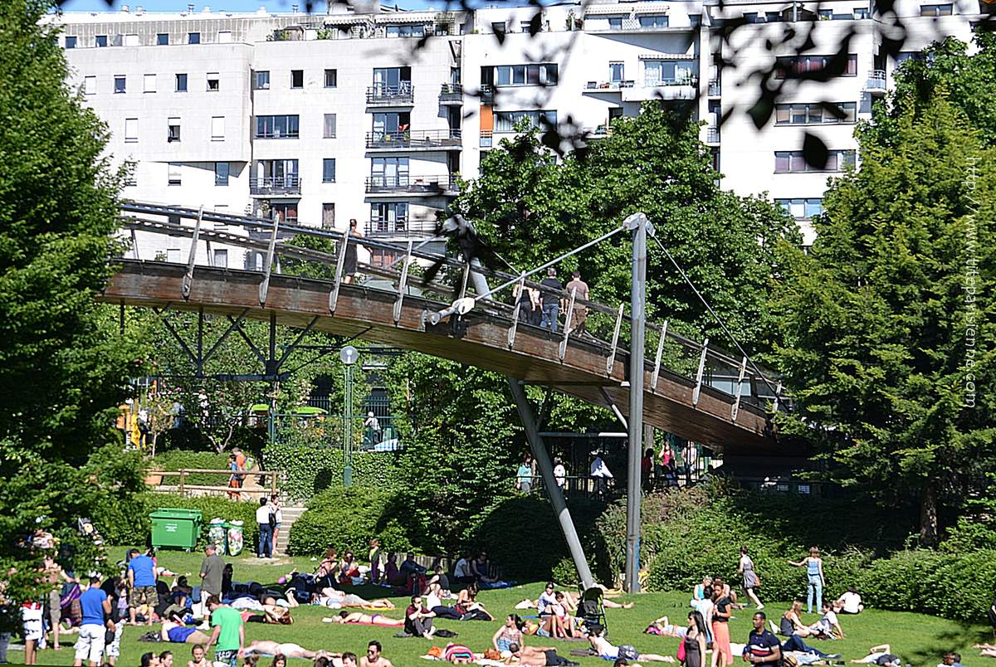
Notes:
Jardins de Reuilly

Slide 51
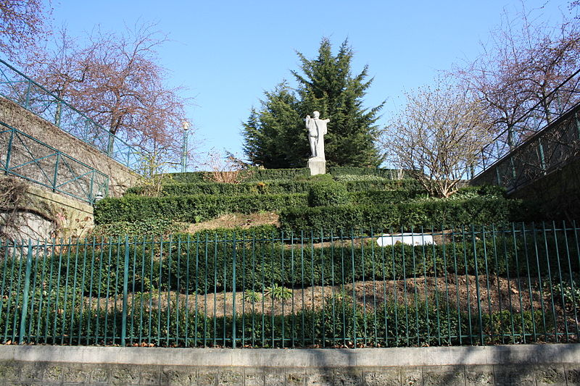
Notes:
Jardins de Reuilly

Slide 52
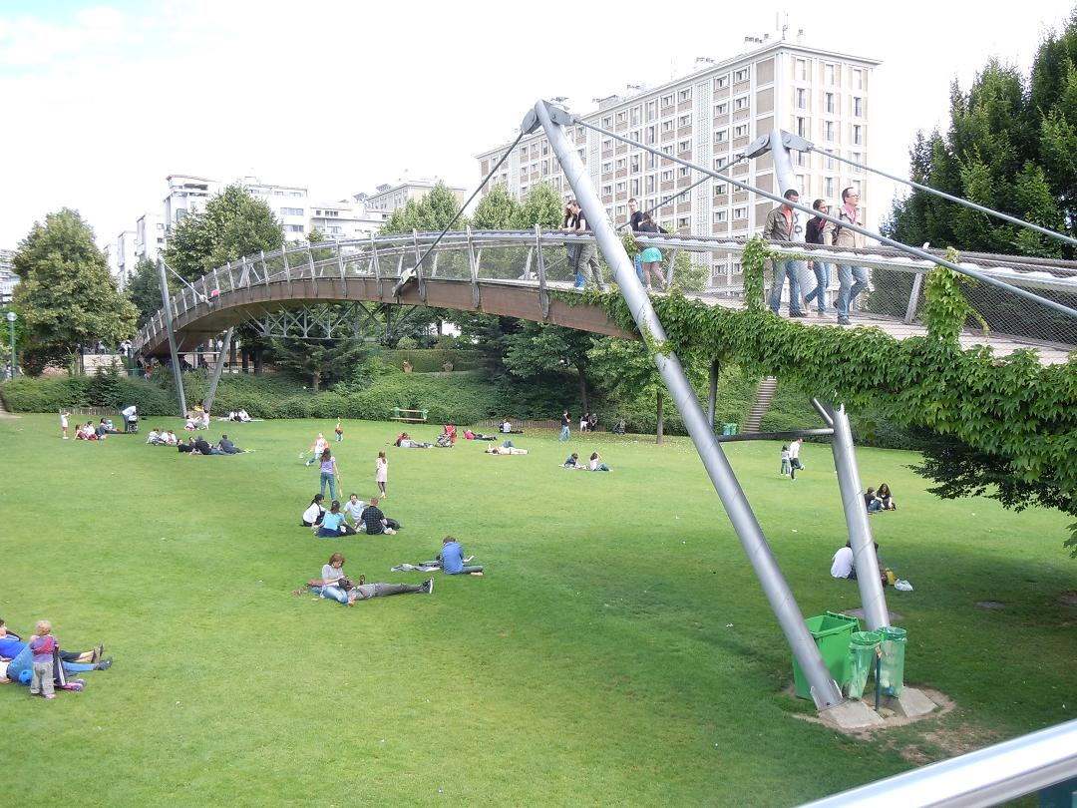
Notes:
Jardins de Reuilly

Slide 53
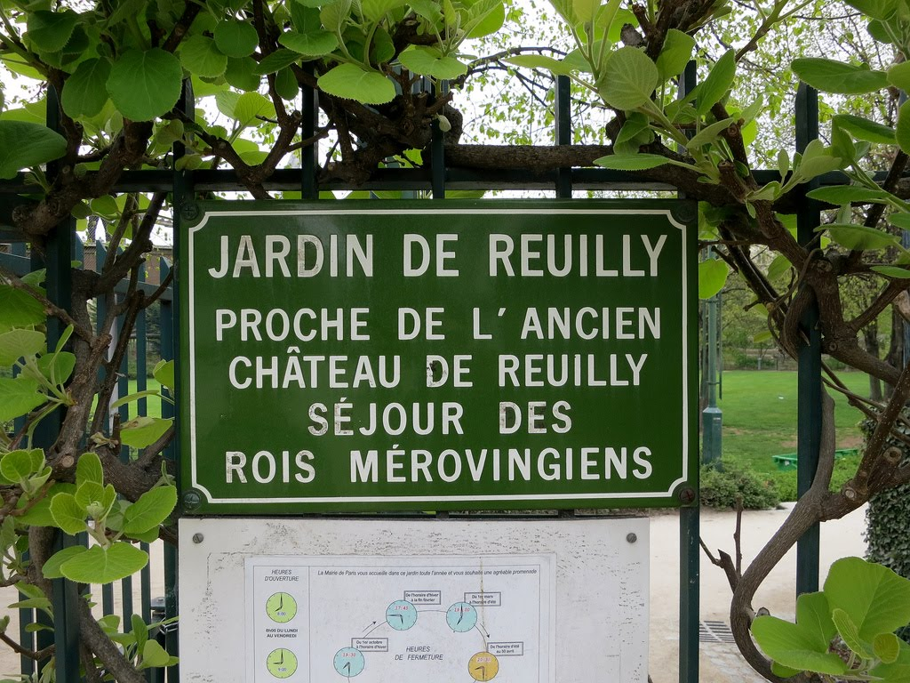
Notes:
Jardins de Reuilly

Slide 54
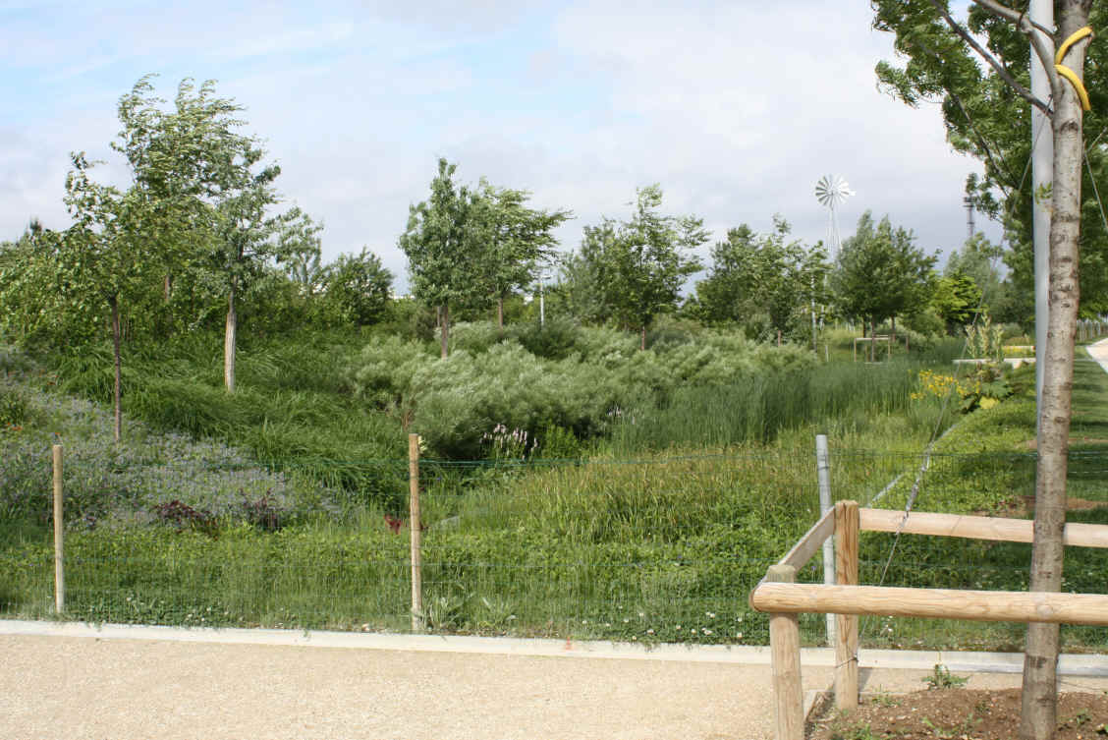
Notes:
Jardins de Reuilly

Slide 55
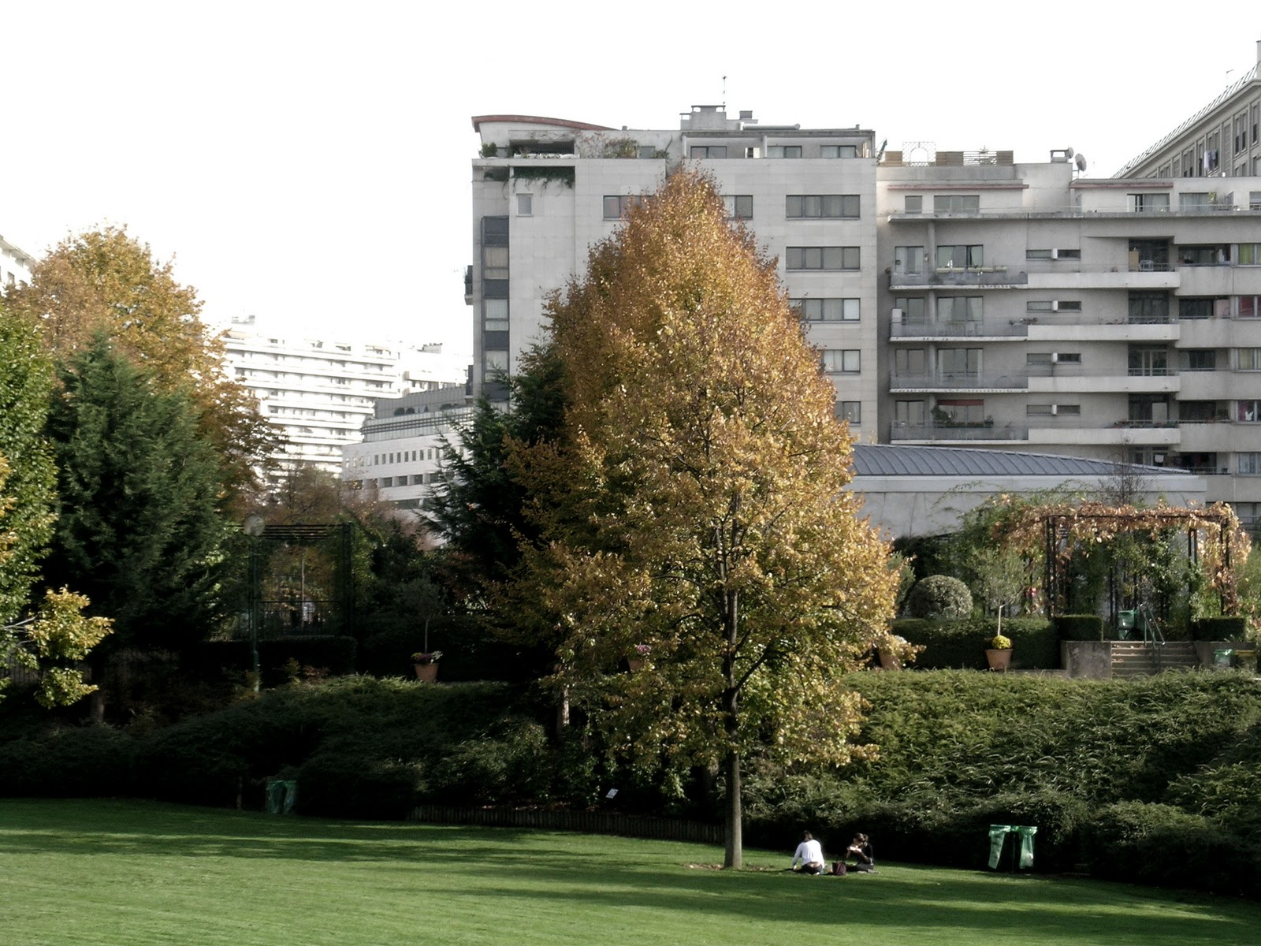
Notes:
Jardins de Reuilly

Slide 56
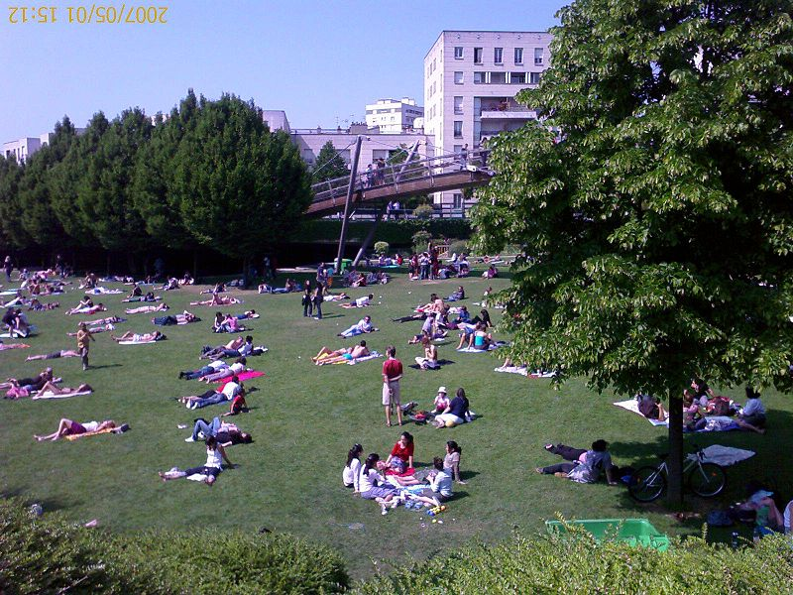
Jardins de Reuilly
Notes:
Jardins de Reuilly

Slide 57
Parc Bercy
Parque de Bercy es una colección de tres jardines ubicados en el distrito XIIº de París , entre el Palacio de Deportes París Bercy (IBDP) y el centro comercial y restaurantes de Bercy Village .
Con sus 14 hectáreas, el parque de Bercy es uno de los más grandes en la capital.
El parque se compone de tres jardines diseñados por los arquitectos Bernard Huet , Ferrand Madeleine , FEUGAS Jean-Pierre Leroy Bernard y los paisajistas Ian Le Caisne , Philippe Raguin entre 1993 y 1997:

Slide 58
El jardín más cercano a Bercy Village fue nombrado el "jardín romántico" e incluye los estanques que contienen el pescado, las reconstrucciones de las dunas.
Entrando a través de Bercy Village, a la izquierda hay una escultura llamada X mansión, rodeada de nenufares . Juste en face se trouve la maison du lac , située au bord d'un lac. Justo enfrente y al otro lado esta la casa del lago,.
Dos puertas de enlace puede pasar a los "parterres", un jardín dedicado a actividades de trabajo: los jardines de enseñanza abiertos a estudiantes de la escuela, arbustos podas, flores, etc.

Slide 59
La Pradera
La parte más cercana del IBDP se llama "pradera" y consta de amplias zonas de césped a la sombra de grandes árboles.
Es en esta parte que se organizan partidos de fútbol improvisados.
El jardín termina en una plaza de tierra batida al pie de la POPB donde las escaleras sirven como punto de encuentro de practicantes de skate y patines de ruedas .
A lo largo de estos tres jardines en el lado del Sena , un muro separa el ruido del tráfico desde el Quai de Bercy, y la casa gimnasios municipales.

Slide 60
En la parte superior, una pasarela ofrece una vista panorámica sobre las copas de los árboles del parque y en la margen izquierda, la Biblioteca Nacional de Francia François Mitterrand .
Construido en el lugar las bodegas antiguas de vino, enviado a la capital de la provincia.
En la parte central (el "parterres") son todavía visibles, y los pasamanos, un chai (antigua ubicación de embotellado del vino) y los poseedores de almacenamiento doméstico.
En el "Jardín Romántico", ha seguido siendo el hogar de los recaudadores de impuestos.

Slide 61
En efecto, esta ubicación para el mercado del vino fue elegido por estar en el borde de la barrera a la subvención introducida en el siglo XVIII. .
El jardín ha conservado antiguo sitio de la red ortogonal de calles y algunas calles pavimentadas, antiguamente utilizadas para el transporte de vino a partir de las orillas del Sena (pero se ha reducido desde la década de 1970 por el tráfico en los muelles).
. En recuerdo del pasado se han plantado vides de uva de Chardonnay y Sauvignon Blanc .

Slide 62
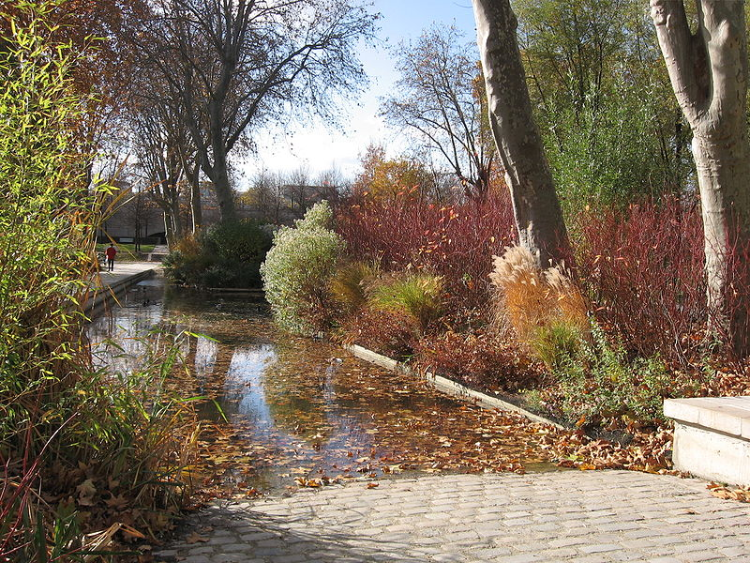
Notes:
Parc de Bercy

Slide 63
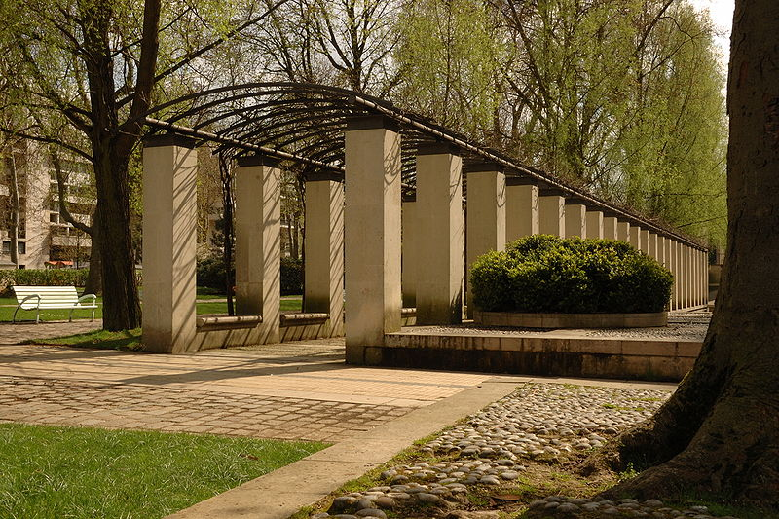
Notes:
Parc de Bercy

Slide 64

Notes:
Parc de Bercy.-Los Parterres

Slide 65

Notes:
Parc de Bercy.-La Pradera

Slide 66

Notes:
Parc de Bercy

Slide 67

Notes:
Parc de Bercy

Slide 68


Notes:
Parc de Bercy

Slide 69

Notes:
Parc de Bercy.-Jardin de rosales

Slide 70

Notes:
Parc de Bercy.-Jardin de rosas

Slide 71

Notes:
Parc de Bercy.-Jardin de rosas

Slide 72


Slide 73

Notes:
Parc-de-Bercy-Vides

Slide 74

Notes:
Parc-de-Bercy-

Slide 75

Notes:
Parc-de-Bercy-

Slide 76

Notes:
Parc-de-Bercy-

Slide 77

Notes:
Parc-de-Bercy-

Slide 78

Notes:
Parc-de-Bercy-

Slide 79

Notes:
Parc-de-Bercy-Potager

Slide 80

Notes:
Parc-de-Bercy-

Slide 81


Notes:
Parc-de-Bercy-

Slide 82

Notes:
Parc-de-Bercy-

Slide 83

Notes:
Parc-de-Bercy-

Slide 84

Notes:
Parc-de-Bercy-

Slide 85

Notes:
Parc de Bercy

Slide 86

Notes:
Parc de Bercy

Slide 87

Notes:
Parc de Bercy

Slide 88

Notes:
Parc de Bercy

Slide 89

Notes:
Parc de Bercy

Slide 90


Slide 91

Notes:
Parc de Bercy.-Palacio de Deportes

Slide 92

Notes:
Parc de Bercy.-Palacio de Deportes

Slide 93

Notes:
Parc de Bercy.-Palacio de Deportes

Slide 94

Notes:
Parc de Bercy.-Palacio de Deportes

Slide 95


Slide 96

Notes:
Parc de Bercy.-Palacio de Deportes

Slide 97

Notes:
Parc de Bercy.-Palacio de Deportes

Slide 98

Notes:
Parc de Bercy.-Palacio de Deportes

Slide 99

Notes:
Parc de Bercy.-Palacio de Deportes

Slide 100

Notes:
Parc de Bercy.-Palacio de Deportes

Slide 101

Notes:
Parc de Bercy.-Esculturas

Slide 102

Notes:
Parc de Bercy

Slide 103

Notes:
Parc de Bercy.-Esculturas

Slide 104

Notes:
Parc de Bercy

Slide 105

Notes:
Parc de Bercy

Slide 106

Notes:
Parc de Bercy.-Jardin de Rosas

Slide 107

Notes:
Parc de Bercy

Slide 108
Bois de Vicennes.
El Bois de Vincennes es un parque situado al este de París , en Francia .
Con una superficie de 995 hectáreas, la mitad de bosques, es el parque más grande de París.
Hay muchas instalaciones en el interior del parque.
El Bois de Vincennes se encuentra inmediatamente al este del centro de París y forman un crecimiento urbano, separado del resto del distrito XIIº en la zanja de la carretera de circunvalación .

Slide 109
El bosque ocupa una plataforma ligeramente elevada del norte de la confluencia de los ríos Sena y el Marne .
Sobre todo arbolado, que también cuenta con algunos jardines, y cuatro lagos conectados por un sistema de corrientes.
La ciudad de Vincennes , que se encuentra en su límite norte, tomó el nombre del parque cuando fue elegido en común después de la Revolución Francesa .
El Bois de Vincennes está atravesada por varios caminos. Durante la última década, varios métodos se hicieron inaccesibles para el tráfico motorizado y se reservó para el tráfico motorizado (ciclistas, jinetes y peatones.

Slide 110
Un nuevo conjunto de carriles fue cerrado al tráfico por razones de seguridad después de la tormenta de diciembre de 1999.
La prohibición temporal fue convertido posteriormente final.

Slide 111

Notes:
Bois de Vicennes

Slide 112


Notes:
Bois de Vicennes.-Jardin Tropical de Paris y Estatuas Unsui Gunzo

Slide 113

Notes:
Bois de Vicennes.

Slide 114

Notes:
Bois de Vicennes.

Slide 115

Notes:
Bois de Vicennes.

Slide 116

Notes:
Bois de Vicennes.

Slide 117

Notes:
Bois de Vicennes.

Slide 118

Notes:
Bois de Vicennes.-Templo budista

Slide 119

Notes:
Bois de Vicennes.

Slide 120

Notes:
Bois de Vicennes.

Slide 121

Notes:
Bois de Vicennes

Slide 122

Notes:
Bois de Vicennes.

